Slide 1
ГКОУ «Максатихинская школа – интернат»
Безопасное поведение в лесу

Slide 2
- воспитывать у учащихся чувство бережного отношения к своему здоровью;
- формирование знаний и умений по защите жизни и здоровья в условиях опасных ситуаций в лесу в весенне – летний период;
- развивать познавательный интерес, внимание, память.
Цель:

Slide 3
Лес – это целый мир!
Невозможно передать словами всю красоту леса.
Он имеет огромное значение для здоровья и жизнедеятельности человека.
В лесу можно встретить большое разнообразие растений, грибов и животных.
Но не только красоту несёт нам лес…
Оказавшись в лесу, человек может столкнуться с разными опасностями:
ядовитыми растениями и грибами,
дикими животными,
вредными и жалящими насекомыми,
ядовитыми змеями.
Человек своим неправильным поведением и незнанием может нанести огромный вред своему здоровью. Поэтому каждый из нас обязан знать элементарные правила безопасного поведения на природе, а так же все ядовитые растения и грибы.

Slide 4
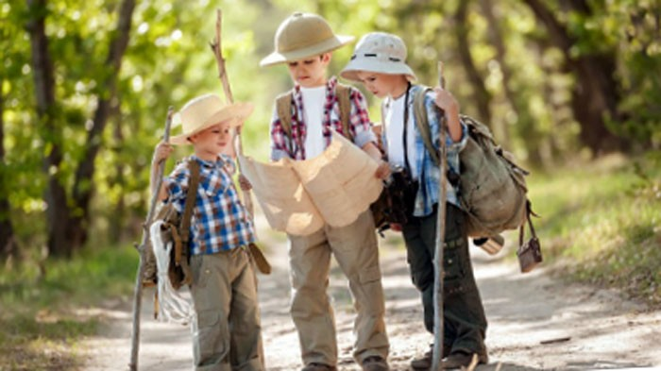
Если вы собрались в лес
Не ходите в лес одни, только со взрослыми. Самостоятельные прогулки по лесному массиву не допускаются ни при каких обстоятельствах.
При себе всегда следует иметь компас, бутылку с водой, мобильный телефон с достаточным уровнем заряда батареи, нож, спички и минимальный набор продуктов. Еду берите с запасом, так же как и воду, на всякий случай, если вы задержитесь.
Ваша одежда должна быть яркой, желательно со светоотражающими элементами.
Наметьте свой маршрут и старайтесь не уходить от него далеко. Не срезайте себе угол, в надежде добраться в какую – либо точку скорее, тем более, если быстрый путь лежит через болото.
Вернуться из леса нужно до наступления темноты.

Slide 5
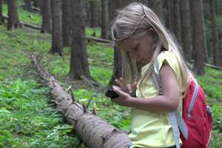
Что делать, если заблудился в лесу?
В данной ситуации не стоит поддаваться панике и бежать без оглядки.
Необходимо успокоиться, оставаться на том же месте и позвать на помощь.
Шумите. Вы можете кричать «Ау!», а потом обязательно стучать палкой по дереву.
Вас не нашли, значит, пришло время звонить родственникам, друзьям, если нет связи, то следует набрать номер службы спасения – 112, она доступна всегда.
Сообщите о том, что вас окружает, вам подскажут как выйти из леса.
Правила поведения в лесу для школьников подразумевает знание частей света. В полдень встаньте спиной к солнцу, ваша тень будет указывать на север, восток окажется по правую руку, а запад – по левую.
Следуйте указаниям специалиста МЧС.

Slide 6
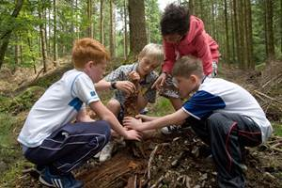
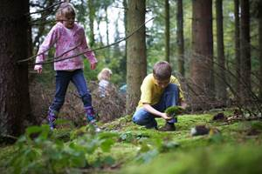
Лесные опасности
Ядовитые грибы
Ядовитые растения и ягоды
Опасные насекомые
Змеи
Дикие животные

Slide 7
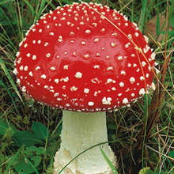
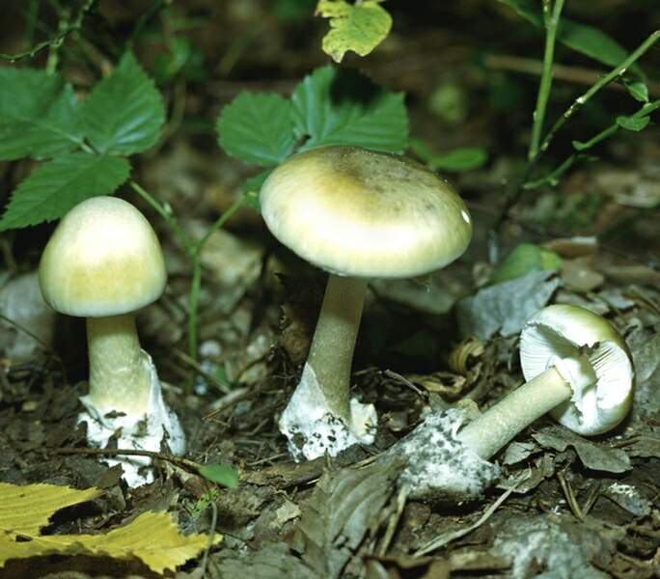
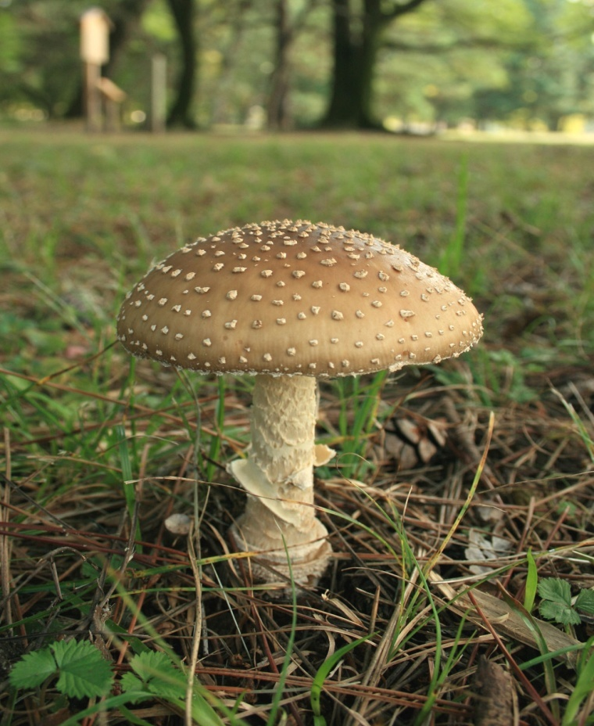
Ядовитые грибы
Бледная поганка
Мухомор
Бледная поганка – самый ядовитый и смертельно опасный гриб. Растёт в лиственных лесах. Шляпка зеленоватая или белая с чешуйками и лоскутками. На ножке плёнчатое кольцо.
А этот красавец на беленькой ножке
Он в красненькой шляпке
на шляпке горошки.
ПАНТЕРНЫЙ
МУХОМОР
Это разновидность
красного мухомора,
только серого цвета.

Slide 8
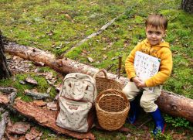
Правило сбора грибов
Собирайте в лесу только те грибы, о которых вы точно знаете, что они съедобны.
Помните, что ядовитые грибы нередко растут рядом со съедобными и могут быть очень похожи на них.
Грибы, которые вы не знаете или которые вызывают сомнения, не следует употреблять в пищу и пробовать на вкус, тем более в сыром виде.
Никогда не собирайте перезрелые, червивые и испорченные грибы.
Не собирайте грибы, даже заведомо съедобные, вдоль автомобильных и железных дорог. Грибы накапливают ядовитые вещества и становятся непригодными в пищу.
Есть только один абсолютно надежный способ распознать ядовитые грибы: надо их знать.

Slide 9
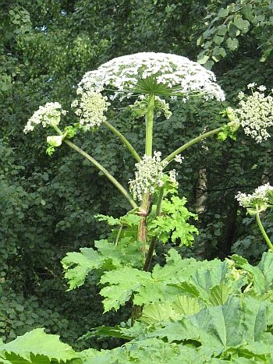
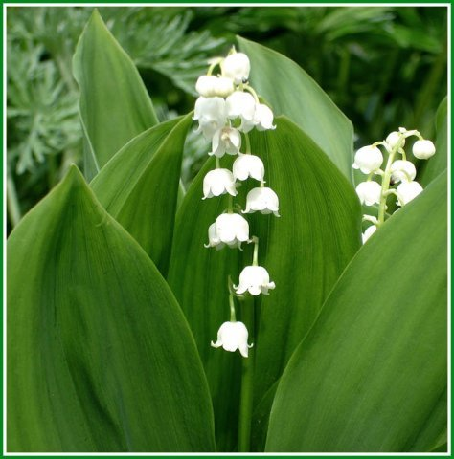
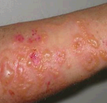
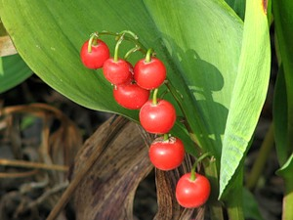
Ядовитые растения и ягоды
Л А Н Д Ы Ш
БОРЩЕВИК
Ландыш травянистое растение. Растёт в лесу. Цветёт в мае. Запах этих цветов может вызвать сильную головную боль, тошноту, рвоту. Ягоды ядовиты для человека
Все части этого растения ядовитые. Капля сока при попадании на кожу может вызвать раздражение или сильнейшие ожоги, сопровождающиеся сильной болью, покраснениями , волдырями так, что рубцы останутся на всю жизнь.

Slide 10
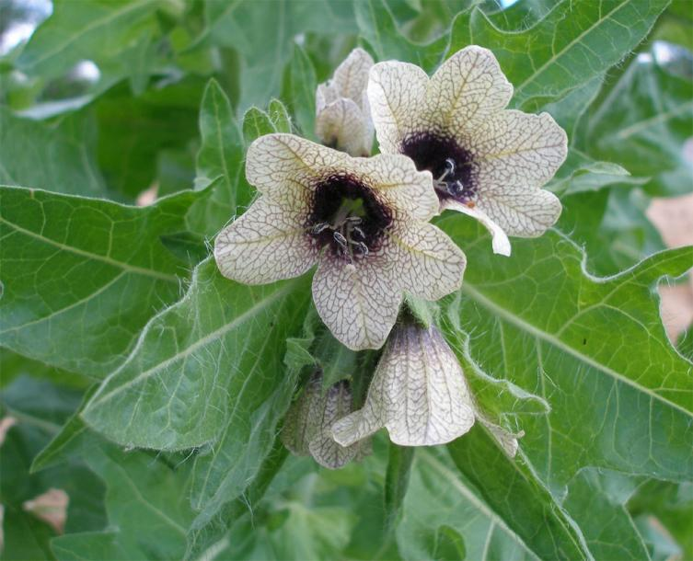
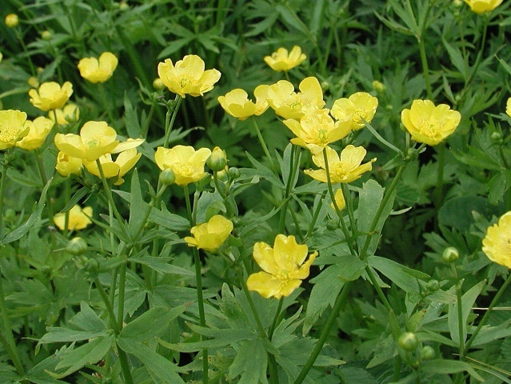
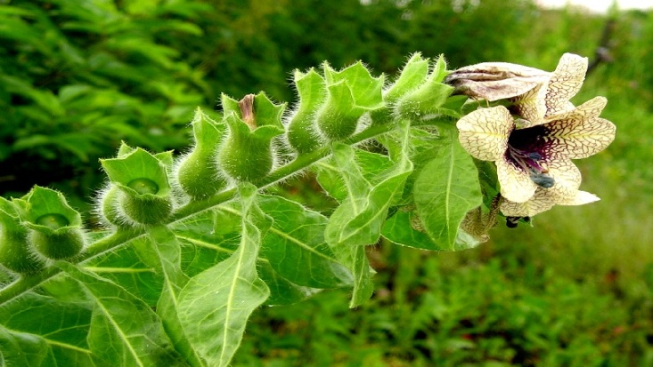
БЕЛЕНА
КАЛУЖНИЦА
Белена черная У этого растения неприятный запах, отпугивающий насекомых. Само оно покрыто мягким, клейким пушком.
Все части растения - от корней до семян ядовиты, даже в высушенном и вареном виде.
На сырых местах, растет красивый желтый цветок, с пятью лепестками. Лепестки у цветка словно лакированные. Это калужница. Листья и стебель этого растения ядовиты

Slide 11
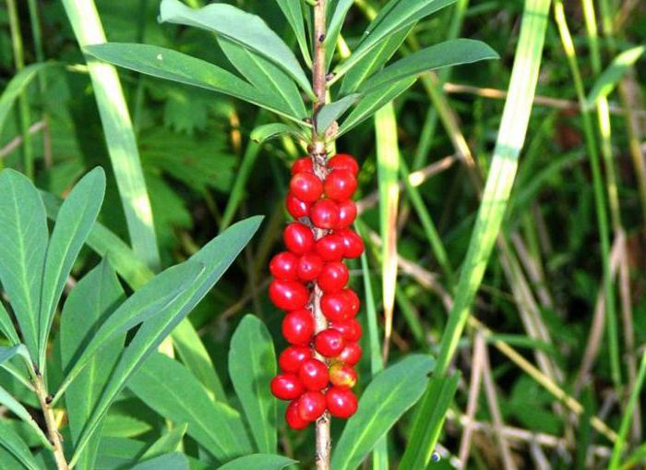
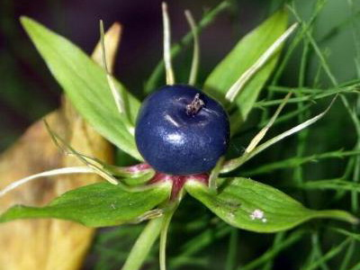
Волчье лыко – кустарник Цветёт с мая по июнь. Запах этих цветов может вызвать сильную головную боль, тошноту, рвоту. Ягоды ядовиты для человека, но птицы питаются ими.
Ни в коем случае нельзя рвать цветущие ветки этого растения для букетов, потому что у него очень ядовитая кора.
Волчье лыко
ВОРОНИЙ ГЛАЗ
Ядовитое растение. У этого растения прямой стебель один цветок. Синевато-чёрная ягодой, которая напоминает глаз вороны. Есть ягоды вороньего глаза нельзя, возможно отравление с рвотой и головокружением.

Slide 12
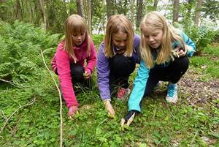
Правила безопасного обращения с растениями
Если увидите красивое незнакомое растение с яркими цветами или плодами, не спешите его срывать: оно может быть ядовито.
Собирать можно только знакомые вам ягоды и цветы.
Ни в коем случае не пробовать на вкус незнакомые ягоды и не жевать первую попавшую травинку.

Slide 13
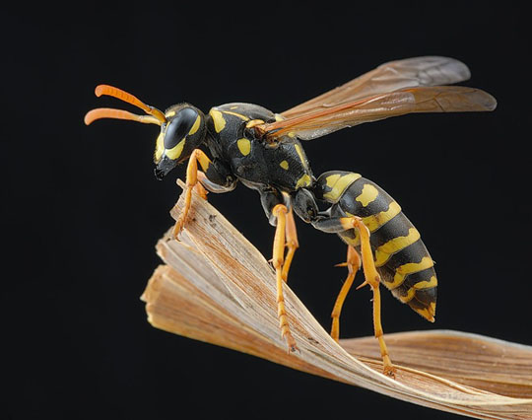
Опасные насекомые
ОСА
Жало осы не застревает в теле, как жало пчелы, потому оса может жалить несколько раз подряд. У осы возле жала имеется яд, из-за его воздействия ужаленное место быстро и сильно распухает

Slide 14
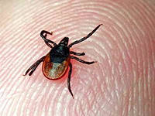
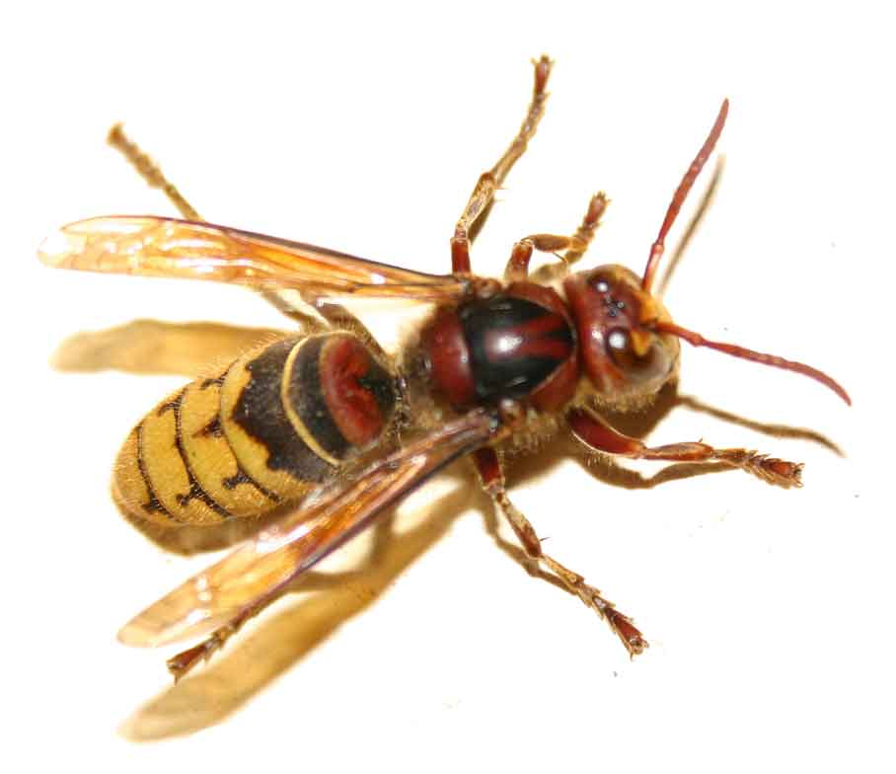
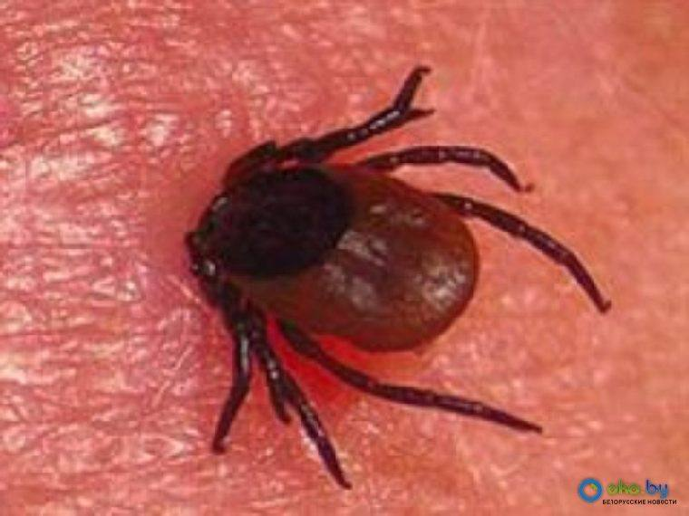
ШЕРШЕНЬ
К Л Е Щ
Это маленькое, но очень опасное насекомое.
Наиболее активны клещи в теплое время года. Появляются клещи в апреле в лесах и парках. Они активны до сентября
Клещ присасывается на несколько дней, укус его незаметен. Только спустя некоторое время начинается зуд. В слюне клеща может находиться инфекция.
Длинна его тела от 25 до 30 мм.. Они – хищники, очень агрессивны, их жало не имеет зазубрин, поэтому не застрянет в теле жертвы. Они могут жалить многократно. Укол жала этих насекомых очень болезнен.

Slide 15
Правила безопасного поведения с насекомыми
Отправляясь на отдых в лес, нужно обязательно надевать рубашку с длинными рукавами, манжетами и воротником, плотно облегающим шею.
Брюки необходимо заправить в носки, волосы убрать под шапку или косынку.
Одежду лучше надевать светлую - на ней клещ будет более заметным.
Одежду надо обработать специальными средствами, отпугивающими насекомых.
После прогулки нужно осмотреть себя, нет ли на теле клеща.
Нельзя приближаться к пчелиным ульям, гнездам ос и шершней.
Если оса, шершень начала кружить около тебя, лучше замереть, нельзя делать резких движений.
Осы любят сладкое, надо быть внимательным когда ешь бутерброд с вареньем или медом.

Slide 16
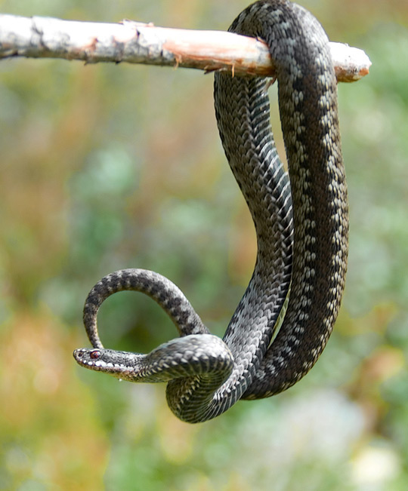
Змеи
ОБЫКНОВЕННАЯ ГАДЮКА
Гадюка – ядовитая змея. Вдоль спины гадюки тянется чёрная полоса. Гадюка предпочитает места, где землю устилает мох, стоят старые пни и лежат кучи хвороста.
У гадюки есть ядовитый зуб. Во время укуса яд попадает в рану. Укус гадюки очень опасен.

Slide 17
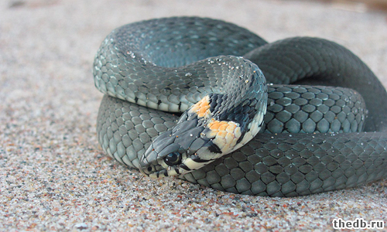
УЖ ОБЫКНОВЕННЫЙ
Уж безобидная змея. Отличить ужа от гадюки довольно просто: у ужа на голове резко выделяются желтые или красные пятнышки, похожие на ушки, а туловище у него однотонное — темно-серое или черное. У гадюк «ушек» на голове нет

Slide 18
Как избежать укуса змеи
В лес необходимо надевать одежду из плотной ткани, а также сапоги или высокие ботинки.
Змея нападает если ей преградили дорогу и если человек наступил на нее.
Увидев змею или услышав её шипение, надо тихо отойти в сторону и немедленно сообщить взрослому
Если гадюка свернулась кольцом, значит она собирается броситься на человека
Змеи охотятся ночью, а днем любят греться на солнце вблизи своих нор. Эти норы могут быть под старым пнем и в гнилом стволе упавшего дерева. Около таких мест надо быть осторожнее.
Не совать руку в дупло там может оказаться змея.
При укусе гадюки необходимо как можно быстрее обратиться за медицинской помощью. Но лучше избегать этой опасности, соблюдая простое правило

Slide 19
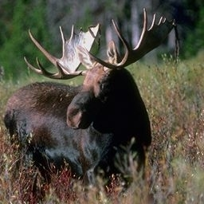
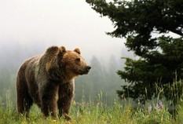
Дикие животные
Дикие животные встречаются людям довольно редко, так как, почуяв человека, они обычно уходят. Поэтому, если все же вы случайно встретите диких животных, дайте им возможность уйти, так как они нападают на человека, только если ранены, испуганы неожиданностью или защищают детенышей

Slide 20
Дикие животные
Как себя вести при встрече с дикими животными:
Самый лучший способ избежать встречи с дикими животными — свести её вероятность к минимуму.
Если вы все таки встретили на своем пути дикого зверя, попытайтесь не выдавая своего место положения отойти как можно дальше от животного.
Если вы встретились взглядом, не паникуйте, не смотрите ему прямо в глаза, смотрите ему на шею или грудь и медленно отступайте, не поворачиваясь к нему спиной, постарайтесь отойти как можно дальше от животного, затем ускорьте шаг и выходите к людям.
Избегайте наиболее опасные места, где чаще всего могут произойти встречи— это постоянные звери­ные тропы, места водопоев и кормежек (например, ягодники).

Slide 21
ПОМНИ!
Твоя безопасность
в твоих руках!

